Slide 1
Sentiment Embeddings with Appliactions to Sentiment Analysis
——IEEE TRANSACTIONS ON KNOWLEDGE AND DATA ENGINEERING, VOL. 28, NO. 2, FEBRUARY 2016

Slide 2
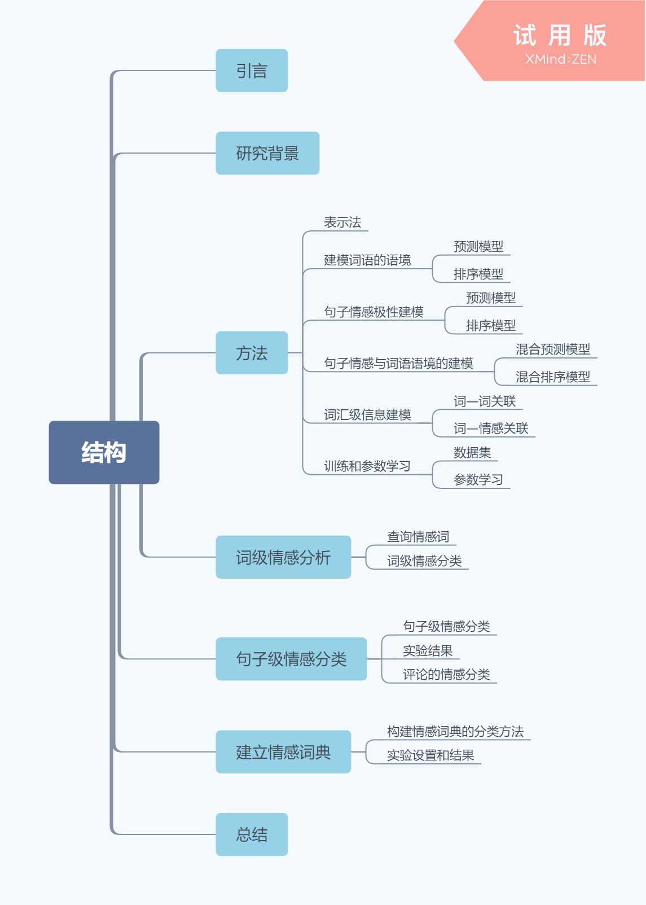
三个判断实验，用以衡量有效性

Slide 3
应用于三个任务来评判：
基准情感词库的词级情感---->用于了解情感嵌入对于发现情感词之间相似性的作用；
句子层次的情感分类---->用于预测文本情感
情感词典的构建---->衡量新方法对词意层面任务改善的程度；

Slide 4
情感特定词嵌入，称为情感嵌入；
原来的方法利用上下文，存在的问题：相似属性但词义相反的词，上下文几乎相同，他们会被映射到相邻的词向量；
-->解决方法：将情感信息编码，然后结合上下文和这个情感层 次，使情感嵌入空间的临近的语义是相似的
设计开发了一系列具有剪裁损失函数的神经网络，利用表情符号等信号自动采集大量文本作为数据集；
结果：情感嵌入的效果始终优于基于上下文的嵌入；

Slide 5
3.1表示法
wi---->句子中索引为i的单词
hi----->wi的上下文单词
ei---->wi的词嵌入向量
一些基本的神经网络层：lookup/htanh/linear/softmax
对于每个神经网络层，Olayer表示输出向量

Slide 6
语境建模
预测模型
将单词上下文编码为单词表示--->方法是“上下文预测”：基于wi来预测hi，hi={wi-c,…wi+c}
预测：P(wi|hi)，评分函数由 lookup->linear->hTanh->linear->softmax 组成的一个前馈神经网络组成
Lookup:查找表T →将每个word映射到连续向量；
--->查找操作：视为使用二进制向量idx的投影函数；（idx在除第i个索引之外都为零）
lookup的输出层：将上下文的hi进行上述操作，得Olookup=[ei-c,…ei+c]
然后，Olookup被送到线性层进行尺寸变换
Linear：尺度变换
Wl1 ∈R(len*2c）是位置相关的权重，bl1 ∈R(1*len）是线性层的bias，len是线性层输出矢量Ol1的长度；
线性层输出：Ol1=Wl1 * Olookup +bl1

Slide 7
线性层之后是非线性功能层，用来增加元素的非线性，标准的非线性层，包括：双曲正切，hard双曲正切，sigmoid和rectifier；
这里使用hTanh提高计算效率和有效性？，hTanh的输出向量 Ohtanh ∈R(1 * len)
hTanh(x)=
-1，x<-1
x, -1=<x<=1
1, x>1
给定（wi,hi)的优化目标是最大化P(wi|hi)

Slide 8
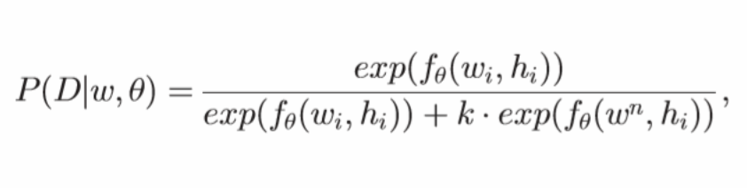
直接预测P很耗时，因为softmax的长度是词汇量的大小，通常几十万-->为加速训练过程，使用噪声对比估计，通过逻辑回归，将上下文预测问题转化为将词语对作为真正案例或人工噪声进行区分，给定样本来自数据的概率:
wn是人工噪声，例如词汇中随机选择的单词；
K:比例因子，噪声样本比数据样本频率高k倍；
f(w,h)：得分函数，定义为lookup-linear-hTanh-linear组成的前馈神经网络；
用softmax层实现P(D|w,sita)，并最大化softmax的对数概率用于参数估计

Slide 9
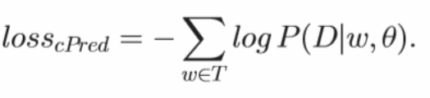
最大化对数，则lossc_pred最小；

Slide 10

排序模型
成对排名方法：捕获用于学习单词嵌入的单词的上下文，优化目标：将真实（wi,hi)分配比人工噪声(wn,hi)更高的分数，它们最小化了损失函数，（T是训练的语料库）
（神经网络为： lookup--linear--htanh--linear）

Slide 11
句子情感极性建模
预测模型
排序模型

Slide 12
预测模型
预测模型的基本思想是将情绪预测作为多类分类任务。它通过将字嵌入视为参数来预测单词序列的正/负分类概率。
滑动窗口，基于本地单词嵌入预测每个窗口的情感极性窗口大小很大，这个假设适用于推文，因为推文通常很短并且情绪浓缩。
输入是一个固定长度的字序列{wi-c,…wi+c} 其中wi是当前字，c是窗口大小
htanh层的输出用作预测输入的正负概率的特征（高层次的网络可以作为判别特征）
为了预测正和负类别的概率，我们将htanh提供给线性层以将矢量长度转换为类别号C，在该二元分类情况下为2。
softmax层作为输出层，以生成正和负类别的条件概率

Slide 13

预测模型
交叉熵误差作为softmax层的损失函数。对于语料库T，下面给出了损失函数，并且可以使用标准反向传播来学习参数

Slide 14
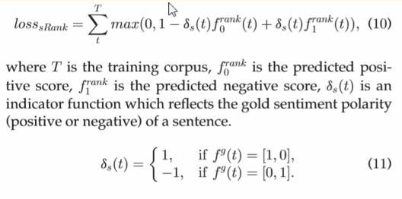
排序模型
输出具有固定窗口大小的单词序列的两个实值情感分数，预测的正分数应高于负分数→正极性
11是一个指标函数，反应情绪极性（正or负）

Slide 15
句子情感与词语语境的建模
混合预测模型
混合排序模型

Slide 16

混合预测模型
混合预测模型
混合损失函数：，是lossCPred(上下文损失)和lossSPred(情感损失)的加权线性和
人工噪声只用于计算lossCPred，对lossSpred没有影响
混合排序模型的混合损失函数

Slide 17

词汇级信息建模
使用两种词汇级别信息，词-词联想和词-情感联想。开发两个正则化器将它们融入上述混合模型
词-词联想
给定同一集群中的两个单词，目标是最小化它们在词嵌入空间的距离，正则化为：
E是单词簇的集合，ew和ev分别是单词w和v的嵌入，将这个损失函数与嵌入学习模型集成为正则化器

Slide 18

词-情感联系
通过直接预测每个词嵌入值的情感极性作为特征，来整合单词情感关联
其中，PposW和PnegW表示将单词分类为正和负的条件概率，Ps和Ns是先前具有正负极性的单词的集合

Slide 19
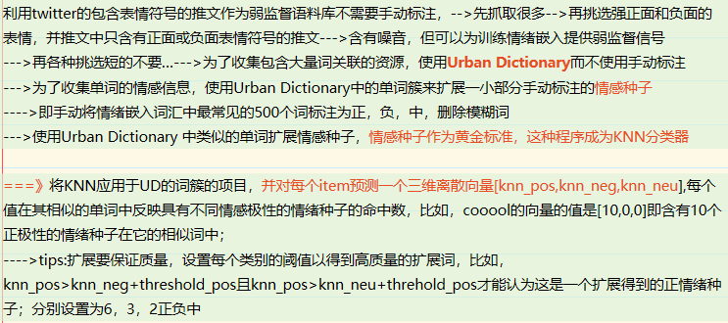
训练
数据集

Slide 20
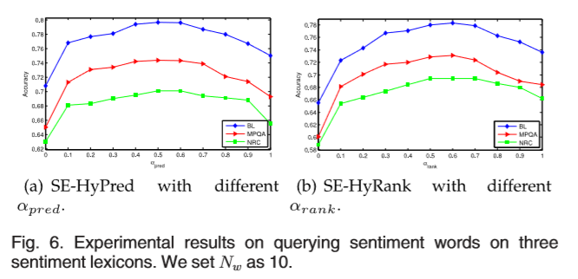
查询情感词
给定一个情感词作为输入，在现有的情感词典中找去最接近的Nw个，-->测量词向量的相似度（余弦）-->计算这Nw个词中与目标情感词具有相同情感极性的百分比---->即得到极性一致率-->用来表征精度
作用：设置合适的加权值α
在α=0.1处有明显的性能提升
a在[0.5,0.6]范围内时，产生最佳性能，这平衡了背景和情绪信息

Slide 21
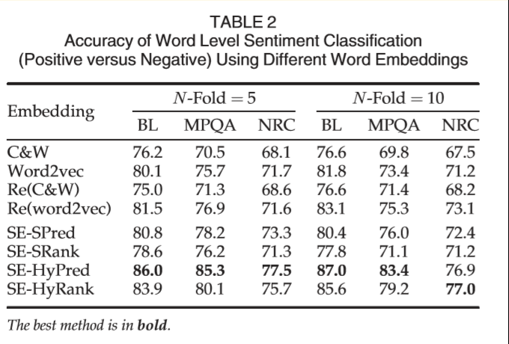
词级情感分类

Slide 22
句子级的情感分析
情感分类器：由具有手动标注情感极性的句子构成；
从单词的情感嵌入中构建句子级别的特征；-->较长的表达含义是由其中单词含义决定--->使用max,average,min,三种pooling层来获得句子的表示，z(s)是不同pooling函数结果的串联，组合中没有其他参数，可以构建成组合句子表示的SVM分类器

Slide 23
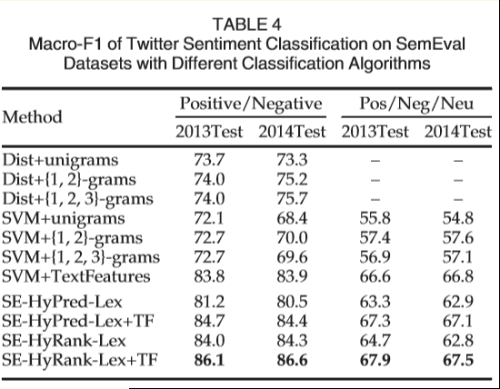

Slide 24
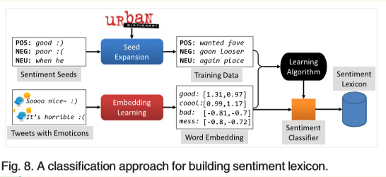

建立情感词典
Sita,b是分类器参数，ei是wi的嵌入，y（W)是 wi的预测情感分布，正向大于0.5则存入正词典

Slide 25
在词级情感分析中，表明情感嵌入对于发现情感词之间的相似性是有用的。
在句子级别情感分类中，情感嵌入有助于捕获用于预测句子情感的判别特征。
在词汇层面的任务，如建立情感词典，情感嵌入被证明有助于衡量词之间的相似性。捕获上下文和情感信息的混合模型是所有三个任务中表现最佳的

